Slide 1

KAS YRA
DIRBTINIS INTELEKTAS ?
Notes:
Technologinis sprendimas susidedantis iš mašininio mokymosi,
Dirbtinis intelektas skirstomas į tris tipus: siaurą (silpną) DI (turintis siaurą galimybių rinkinį), stiprų (bendrąjį) DI, turintį platų galimybių rinkinį, t. y. kaip žmogus, ir dirbtinį super intelektą, gebantį daugiau nei žmogu
mokslas ir technologijos sritis, skirta kurti mašinų sistemų ir programų, kurios geba atlikti užduotis, kurioms tradiciškai reikalinga žmogaus intelektas, pvz., kalbos supratimas, sprendimų priėmimas, vaizdo ar garso atpažinimas, automatinis vertimas ir kt.
Šios sistemos ir programos gali būti sukurtos naudojant skirtingus metodologinius požiūrius ir technologijas, tokius kaip mokymasis su mokytoju, mokymasis be mokytojo, neuroniniai tinklai, evoliucinės algoritmai ir kt.
Šiuo metu AI taikomos daugelyje sričių, įskaitant mediciną, finansus, automobilių pramonę, žemės ūkio pramonę, mokslinius tyrimus ir kt. AI taip pat svarbi plėtojant robotikos ir autonominių sistemų technologijas.
Chat GPT yra kompiuterinė programa, kuri sugeba susipažinti su žmogaus parašytais tekstais ir iš jų mokantis suvokti žmogaus kalbą ir atsakyti į klausimus.
Norint suprasti, kaip veikia Chat GPT, galite pagalvoti apie tai, kaip vaikas mokosi kalbos: jis skaito knygas, žiūri filmus ir bendrauja su žmonėmis, kad išmoktų suprasti ir naudoti kalbą. Taip pat kaip ir vaikas, Chat GPT naudoja mokymąsi iš pavyzdžių metodą, kad išmoktų, kaip kalbėti ir atsakyti į klausimus.
Chat GPT mokosi iš tūkstančių įvairių teksto pavyzdžių, tokių kaip straipsniai, knygos, socialinių tinklų įrašai ir kt. Mokantis iš šių pavyzdžių, Chat GPT supranta, kaip žodžiai gali būti naudojami tam, kad sukurti prasmingus sakinius ir atsakyti į klausimus.
Kai žmogus parašo klausimą, Chat GPT analizuoja klausimo turinį ir naudoja savo supratimą apie kalbą, kad sugeneruotų atsakymą. Chat GPT taip pat mokosi iš savo patirties, kad tobulintų savo atsakymų kokybę ir tikslumą.
Taigi, galima sakyti, kad Chat GPT yra kaip vaikas, kuris mokosi kalbos iš teksto pavyzdžių ir kuriam gausia patirtimi sukurti kalbos supratimą ir gebėjimą bendrauti su žmonėmis.

Slide 2
KOKIA DI NAUDA
HR`ui ?
EFFEKTYVESNĖ ATRANKA
DARBUOTOJŲ IŠLAIKYMAS
DIDESNIS PRODUKTYVUMAS
IR DARBUOTOJŲ GEROVĖ
Notes:
ATRANKA
One of the most common applications of AI in HR is in recruitment. AI algorithms can analyze job descriptions and resumes, match candidates with job requirements, and even conduct initial interviews. This can save HR departments a lot of time and effort, as well as reduce bias in the recruitment process.
DARBUOTOJŲ ĮSITRAUKIMAS IR IŠLAIKYMAS
Another area where AI is being used is in employee engagement and retention. By analyzing data such as employee surveys, feedback, and performance reviews, AI algorithms can identify patterns and predict which employees are likely to leave the company. This can allow HR departments to take proactive steps to retain those employees, such as offering training or promotions.
PRODUKTYVUMAS IR GEROVĖ
AI can also be used to improve employee productivity and well-being. For example, AI-powered chatbots can provide employees with quick and easy access to information about company policies, benefits, and procedures, reducing the need for them to contact HR directly. AI algorithms can also analyze employee data to identify patterns of burnout or stress, allowing HR to take preventative measures.

Slide 3





PASISEKĘ BANDYMAI
“COPY WITH PRIDE“
Notes:
Unilever: The consumer goods giant, Unilever, implemented an AI-powered recruitment tool to help identify the best candidates for its graduate programs. The tool uses natural language processing to screen applications and identify top candidates based on skills and qualifications.
Hilton: The global hospitality company, Hilton, implemented an AI-powered chatbot named "Connie" to conduct initial screening interviews with job candidates. The chatbot uses natural language processing to ask candidates questions about their skills and qualifications, and provides feedback to the recruitment team.
IBM has implemented an AI-powered performance management system called "Checkpoint" that provides continuous feedback and coaching to employees. The system uses natural language processing to analyze employee performance data and provide personalized recommendations for improvement.
The global consulting firm, EY, has implemented an AI-powered learning platform called "EY Badges" that recommends training courses and content to employees based on their skills, interests, and learning styles. The platform uses machine learning algorithms to personalize the learning experience for each employee.
Ford: The automotive company, Ford, implemented an AI-powered virtual assistant named "Blue" to help employees with HR-related tasks such as benefits enrollment and time off requests. The virtual assistant uses natural language processing to understand employee queries and provide relevant information.
Telia: HR support chatbot / Personalizuotas vidinių karjeros galimybių naujienlaiškis, customer service bot, language processing transcribing, NBO, P@S

Slide 4



MAŽIAU PAVYKĘ BANDYMAI
NELIPKITE ANT GRĖBLIO
Notes:
AMAZON TURI BEGALE SEKMINGO AI, BET TAI YRA DEGUTO SAUKSTAI AI MEDAUS STATINEJE
Amazon created an AI recruiting tool that was trained on resumes submitted to the company over a 10-year period. However, the tool ended up discriminating against women due to historical hiring patterns of the company, and Amazon had to scrap the tool.
Hewlett-Packard (HP) created an AI-based employee monitoring tool to track employees' productivity levels. However, the tool was found to be intrusive and violated employees' privacy, leading to HP discontinuing the project.
The US Army created an AI-based job selection tool to help match soldiers with appropriate job roles. However, the tool was found to be biased against women and people from minority backgrounds, leading to the army discontinuing the project.
These examples show that AI initiatives in HR can fail due to various reasons, including biased data, lack of transparency, technical limitations, and ethical concerns. It's important for companies to be aware of these challenges and work to overcome them in order to ensure the success of their AI initiatives. It's also crucial to involve diverse stakeholders in the design and testing of AI-based HR tools to ensure that they are inclusive and equitable.
Of course, there are also challenges and concerns associated with the use of AI in HR. One major concern is the potential for bias in AI algorithms, which can perpetuate existing inequalities and discrimination. It's important for HR departments to carefully monitor and test their AI systems to ensure that they are fair and unbiased.

Slide 5
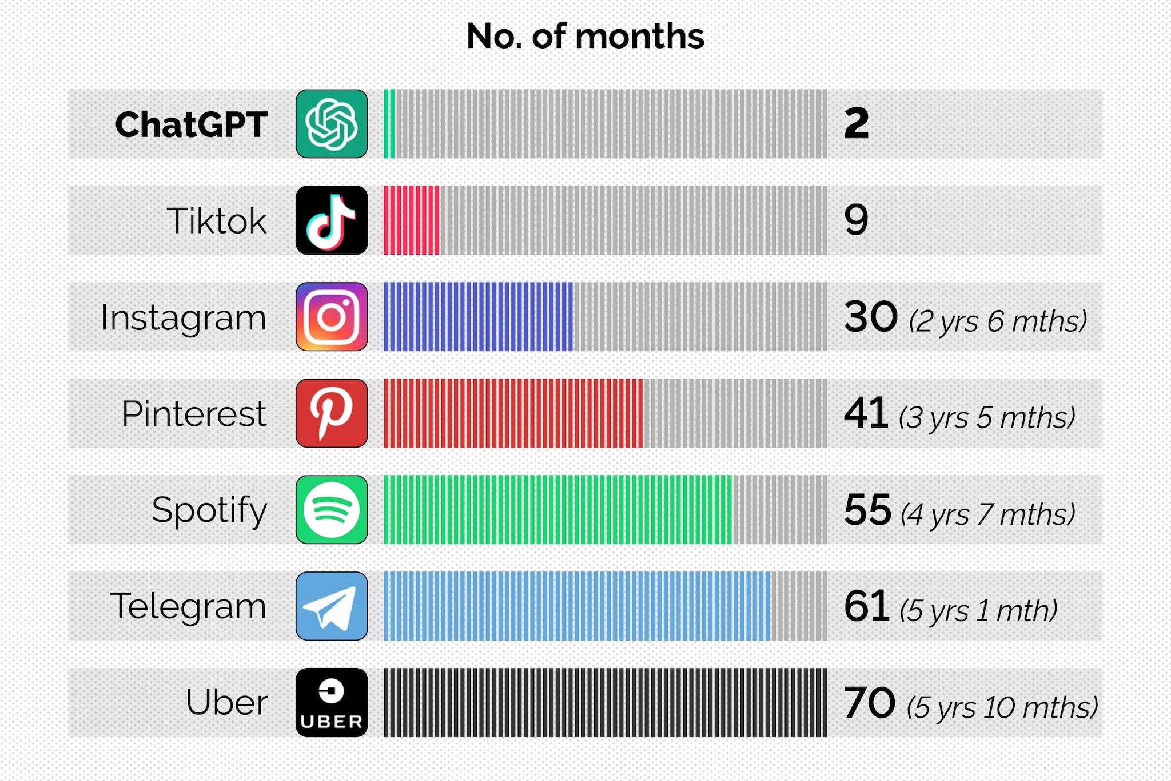
OPEN AI CHAT GPT
DIRBTINIS INTELEKTAS
KIEKVIENAM
100 MLN. Vartotojų per 2 mėn.
Notes:
Chat GPT yra kompiuterinė programa, kuri sugeba susipažinti su žmogaus parašytais tekstais ir iš jų mokantis suvokti žmogaus kalbą ir atsakyti į klausimus.
Norint suprasti, kaip veikia Chat GPT, galite pagalvoti apie tai, kaip vaikas mokosi kalbos: jis skaito knygas, žiūri filmus ir bendrauja su žmonėmis, kad išmoktų suprasti ir naudoti kalbą. Taip pat kaip ir vaikas, Chat GPT naudoja mokymąsi iš pavyzdžių metodą, kad išmoktų, kaip kalbėti ir atsakyti į klausimus.
Chat GPT mokosi iš tūkstančių įvairių teksto pavyzdžių, tokių kaip straipsniai, knygos, socialinių tinklų įrašai ir kt. Mokantis iš šių pavyzdžių, Chat GPT supranta, kaip žodžiai gali būti naudojami tam, kad sukurti prasmingus sakinius ir atsakyti į klausimus.
Kai žmogus parašo klausimą, Chat GPT analizuoja klausimo turinį ir naudoja savo supratimą apie kalbą, kad sugeneruotų atsakymą. Chat GPT taip pat mokosi iš savo patirties, kad tobulintų savo atsakymų kokybę ir tikslumą.
Taigi, galima sakyti, kad Chat GPT yra kaip vaikas, kuris mokosi kalbos iš teksto pavyzdžių ir kuriam gausia patirtimi sukurti kalbos supratimą ir gebėjimą bendrauti su žmonėmis.

Slide 6
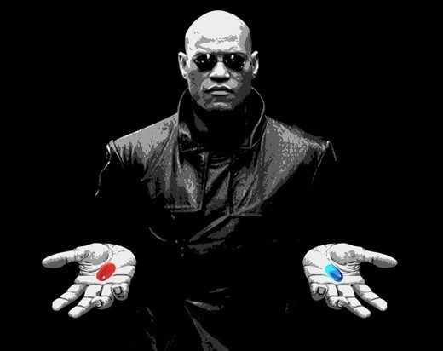
PABANDOM ?

Slide 7
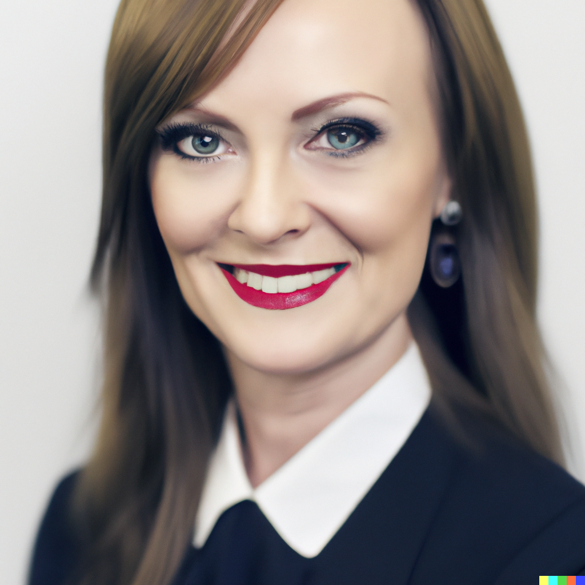
Olivija yra ilgametė įmonės darbuotoja ir užima regiono pardavimų vadovės pareigas.
Olivijos rezultatai yra labai geri – suplanuotas biudžetas yra nuolatos viršijamas, o klientai dažnai būna patenkinti darbu kartu.
Olivijai prastai sutaria su komanda, o paprašyta apmokyti naujai ateinančius darbuotojus, beveik visada atsisako.
Olivija nuolat vėluoja į darbą ir nepranešusi dirba iš namų.
Olivija mielai dalyvauja komandos susirinkimuose ar renginiuose, tačiau vos tik randa progą – iškart parodo, kad ji čia geriausia ir kad nesilaiko įmonėje sutartų taisyklių.

Slide 8
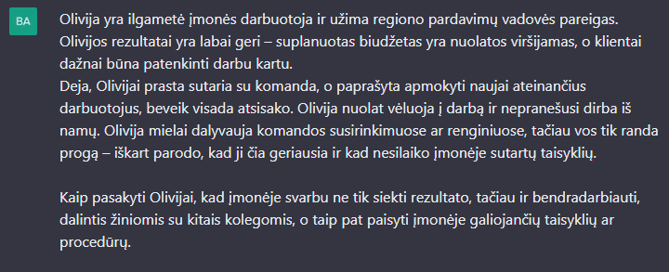

Slide 9
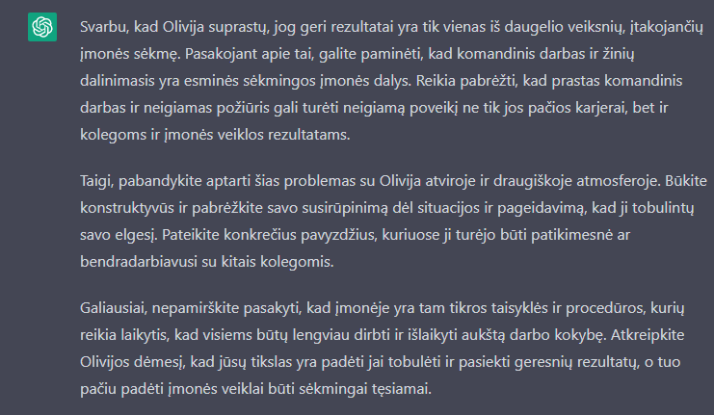

Slide 10
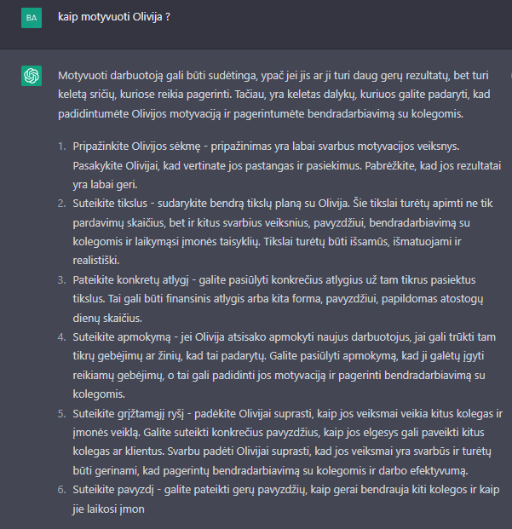

Slide 11
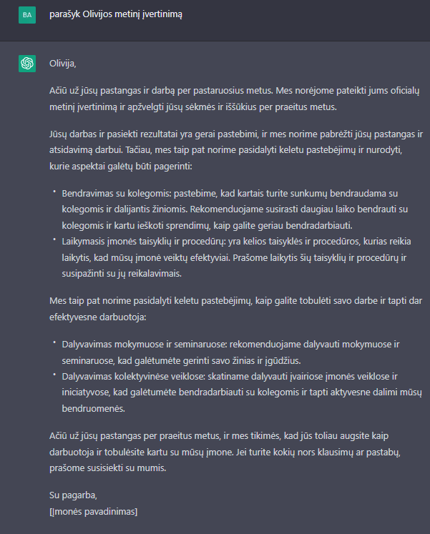

Slide 12
